Slide 1

工伤预防与典型案例
海南医学院
陈林
2023.11

Slide 2


目录
工伤保险的基本知识
工伤事故预防
工伤与职业病原因分析
工伤与职业病典型案例
工伤预防和促进职业健康的手段

Slide 3
第一篇 工伤保险基本知识

Slide 4
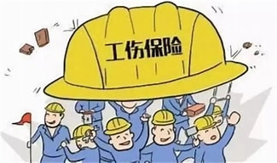
工伤保险基本知识
什么是工伤？
什么是工伤保险？
中华人民共和国工伤保险条例
海南经济特区工伤保险若干规定
什么是职业病？
职业病的种类有多少？

Slide 5
一、工伤与工伤保险
工伤：亦称职业伤害，指劳动者在生产劳动过程事所发生的或与之相关的人身伤害，包括事故伤残和职业病以及因这两种情况所造成的死亡。
工伤保险，是指劳动者在工作中或在规定的特殊情况下，遭受意外伤害或患职业病导致暂时或永久丧失劳动能力以及死亡时，劳动者或其遗属从国家和社会获得物质帮助的一种社会保险制度。
现代意义上的工伤保险，不仅包括了对工伤、残、亡者的经济补偿和物质帮助，还包括促进企业安全生产、降低事故及职业病发生率，并通过现代康复手段，使受伤害者尽快恢复劳动能力，促进其与社会的整合。也就是说，工伤保险是工伤预防 、工伤补偿、工伤康复三位一体的社会保险制度。

Slide 6
海南经济特区工伤保险若干规定（2011修订）
海南省人民代表大会常务委员会公告第82号
1、立法精神：（第一条）
保障因工作遭受事故伤害或者患职业病的职工获得医疗救治和经济补偿
促进工伤预防和职业康复
分散用人单位的工伤风险
2、参保原则
单位参保、单位缴费、个人不缴费（第三条）
国家根据不同行业的工伤风险程度确定行业的差别费率，并根据工伤保险费使用、工伤发生率等情况在每个行业内确定若干费率档次。（第三条）

Slide 7
3、补偿原则
无过错原则
4、哪些单位可以参加工伤保险？
第二条 本经济特区下列用人单位应当按照本规定参加工伤保险，为本单位全部从业人员缴纳工伤保险费：
（一）各类企业；
（二）有雇工的个体工商户；
（三）国家机关、事业单位、社会团体、民办非企业单位、基金会；
（四）律师事务所、会计师事务所等组织。

Slide 8
5、哪些情况可以认定为工伤？
第十四条 职工有下列情形之一的，应当认定为工伤：
  （一）工作时间前后在工作场所内，从事与工作有关的预备性或者收尾性工作受到事故伤害的；
  （二）在工作时间和工作场所内，因工作原因受到事故伤害的；
  （三）在工作时间和工作场所内，因履行工作职责受到暴力等意外伤害的；
  （四）患职业病的；
  （五）因工外出期间，由于工作原因受到伤害或者发生事故下落不明的；
  （六）在上下班途中，受到非本人主要责任的交通事故或者城市轨道交通、客运轮渡、火车事故伤害的；
  （七）法律、行政法规规定应当认定为工伤的其他情形。
《中华人民共和国工伤保险条例》

Slide 9
第十五条 职工有下列情形之一的，视同工伤：
  （一）在工作时间和工作岗位，突发疾病死亡或者在48小时之内经抢救无效死亡的；
  （二）在抢险救灾等维护国家利益、公共利益活动中受到伤害的；
  （三）职工原在军队服役，因战、因公负伤致残，已取得革命伤残军人证，到用人单位后旧伤复发的。
《中华人民共和国工伤保险条例》

Slide 10
6、哪些情况不得认定为工伤？
第十六条 职工符合本条例第十四条、第十五条的规定，但是有下列情形之一的，不得认定为工伤或者视同工伤：
  （一）故意犯罪的；
  （二）醉酒或者吸毒的；
  （三）自残或者自杀的。
用人单位和职工应当遵守有关安全生产和职业病防治的法律法规，执行安全卫生规程和标准，预防工伤事故发生，避免和减少职业病危害。（第四条）
《中华人民共和国工伤保险条例》

Slide 11
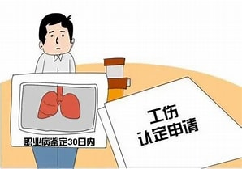
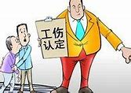
7、谁可申请工伤认定？
第十一条 未参加工伤保险的用人单位，其从业人员发生事故伤害或者患职业病的，从业人员或者其近亲属、工会组织可以申请工伤认定。
第十三条 从业人员或者其近亲属、工会组织认为是工伤，用人单位不认为是工伤的，由用人单位承担举证责任。用人单位拒不举证的，工伤认定机构可以根据从业人员或者其近亲属、工会组织提供的证据依法作出工伤认定决定。

Slide 12
8、向谁申请工伤认定？
第十条 参保所在地社会保险行政部门为工伤认定机构，负责所辖区域内工伤认定工作。
参保所在地劳动能力鉴定委员会按照省人民政府有关规定负责劳动能力鉴定工作。
目前申请人（单位、组织、亲属等）向用人单位所在地的社会保险行政部门（人社局）提交申请。

Slide 13
9、在哪些机构治疗、康复可获得补偿？
第九条 工伤人员需要到参保所在地以外治疗的，应当由定点医疗机构提出，经所在地工伤保险经办机构批准。工伤人员享受的工伤保险待遇依照本规定执行。
工伤人员到境外的治疗及康复等费用，工伤保险基金不予支付。
参保人员在境外发生工伤事故的，境外治疗工伤的医疗费用由工伤保险基金支付，但境外发生的康复、伤残辅助器具等其他费用不予支付。

Slide 14
10、哪些情况可以从工伤保险基金列支？（第八条）
（一）工伤医疗费用和康复费用；
（二）住院伙食补助费；
（三）省外就医的交通食宿费；
（四）安装配置伤残辅助器具所需费用；
（五）生活不能自理的，经劳动能力鉴定委员会确认的生活护理费；
（六）一次性伤残补助金和一至四级伤残职工按月领取的伤残津贴；
（七）终止或者解除劳动合同时，应当享受的一次性医疗补助金；
（八）因工死亡的，其遗属领取的丧葬补助金、供养亲属抚恤金和因工死亡补助金；
（九）工伤人员劳动能力鉴定费用；
（十）工伤预防费；
（十一）法律、法规规定的用于工伤保险的其他费用。

Slide 15

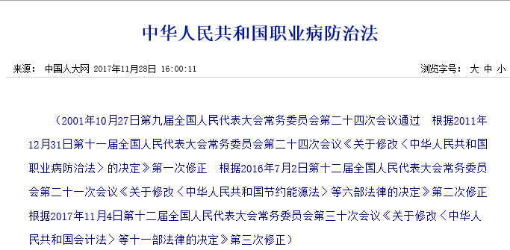
二、职业病
职业病,是指企业、事业单位和个体经济组织等用人单位的劳动者在职业活动中,因接触粉尘、放射性物质和其他有毒、有害因素而引起的疾病。
第十六条 国家建立职业病危害项目申报制度。
职业病危害因素分类目录由国务院卫生行政部门会同国务院安全生产监督管理部门制定、调整并公布。

Slide 16

《职业病分类和目录》（2013年）
10类132种
职业性尘肺病及其他呼吸系统疾病
1
6
物理因素所致职业病
职业性皮肤病
2
7
职业性放射性疾病
职业性眼病
3
8
职业性传染病
职业性耳鼻喉口腔疾病
4
9
职业性肿瘤
职业性化学中毒
5
10
其他职业病

Slide 17
2022年全国职业病情况
2022年全国共报告各类职业病新病例11108例，其中职业性尘肺病及其他呼吸系统疾病7615例（其中职业性尘肺病7577例），职业性耳鼻喉口腔疾病1879例，职业性传染病308l例，职业性化学中毒 399 例，物理因素所致职业病749例，职业性皮肤病48例，职业性肿瘤71例，职业性眼病23例(含4例放射性白内障），职业性放射性疾病11例，其他职业病5例。2022 年全国因尘肺病死亡9613例。

Slide 18
2021年，海南省享受工伤保险待遇人数4270人，其中，伤残人数3216人，因工死亡人数1054人（认定务因工死亡为126人），供养直系亲属928人。
1-4级伤残319人（其中职业病33人）；5-6级伤残49人；7-10级伤残726人（其中职业病7人）；未评定伤残等级2122人。

Slide 19
儋州市工伤及职业病情况
2021年儋州市伤残人数164人，其中认定为因工死亡为4人。
1-4级伤残21人（其中职业病0人）；5-6级伤残2人；7-10级伤残39人；未评定伤残等级101人。
2021年洋浦伤残人数79人，其中认定为因工死亡为3人。
1-4级伤残4人（其中职业病4人）；5-6级伤残2人；7-10级伤残24人（其中职业病1人）；未评定伤残等级49人。

Slide 20
第二篇 工伤事故预防

Slide 21
在工伤事故中，最多、最严重的是由于生产安全事故造成的。
一旦发生安全事故，不仅会造成人员伤亡和财产损失，还会严重影响社会稳定和企业发展。而生产安全事故会导致工伤事故，造成工人受伤、失去生命、丧失劳动力等严重后果，对工人和家庭带来不可估量的损失。

Slide 22
生产安全事故
生产安全事故是指在生产经营过程中在生产经营单位发生的安全事故，造成人身伤亡或是其他的直接经济损失。
一、安全生产事故分类（20类）
1、物体打击
  指由失控物体的惯性力造成的人身伤亡事故。如落下物、飞来物、滚石、崩块等造成的伤害。不包括因机械设备、车辆、起重机械、坍塌、爆炸等引起的物体打击。
2、车辆伤害
  指企业内由机动车辆引起的机械伤害。如车辆的行驶中发生挤、压、坠落、撞车或倾覆等事故。不包括起重设备提升、牵引车辆和车辆停驶时发生的事故。

Slide 23
3、机械伤害
指机械设备与工具引起的绞、辗、碰、割、戳、切等伤害。适用于工件或刀具飞出伤人；切屑伤人；被设备的转动机构缠住等造成的伤害。
4、起重伤害
指从事起重作业时引起的机械伤害事故。适用于统计各种起重作业引起的伤害。
5、触电
指电流流经人体，造成生理伤害的事故。如人体接触设备带电导体裸露部分或临时线；电烧伤等事故。
6、淹溺
指大量的水经口、鼻进入人体肺部，造成呼吸道阻塞或发生急性缺氧而窒息死亡的事故。如船舶、排筏、设施在航行、停泊作业时发生的落水事故。

Slide 24
7、灼烫
指火焰烧伤、高温物体烫伤、化学灼伤（酸、碱、盐、有机物引起的体内外灼伤）、物理灼伤（光、放射性物质引起的体内外灼伤），不包括电灼伤和火灾引起的烧伤。
8、火灾
指在时间和空间上失去控制的燃烧所造成的灾害。这里指的是造成人身伤亡的企业火灾事。不适用于非企业原因造成的火灾事故。
9、高处坠落
指因人体所具有的危险重力势能引起的伤害事故。适用于在脚手架、平台、陡壁等高于地面的施工作业场合；同时也适用因地面作业踏空失足坠入洞、坑、沟、升降口、漏斗等情况。

Slide 25
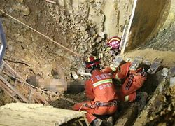
10、坍塌
指建筑物、构筑物、堆置物倒塌以及土石塌方引起的事故。如建筑物倒塌、脚手架倒塌；挖掘沟坑、洞时土石的塌方等事故。
11、冒顶片帮
冒顶是顶板失控而自行冒落的现象。片帮指矿井作业面、巷道侧壁在矿山压力作用下变形，破坏而脱落的现象。适用于矿山、地下开采、掘进及其他坑道作业发生的坍塌事故。
12、透水
指矿山、地下开采或其他坑道作业时，意外水源带来的伤亡事故。

Slide 26
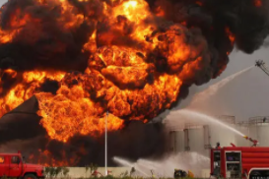
13、火药爆炸
指火药与炸药生产过程中，如配料、运输、贮藏等发生的爆炸事故。
14、放炮
指施工时，放炮作业造成的伤亡事故。如采石、采矿、采煤、开山、修路、拆除建筑物等工程进行放炮作业引起的伤亡事故。
15、瓦斯爆炸
指可燃气体瓦斯、煤尘与空气混合形成了浓度达到爆炸极限的混合物，接触明火时，引起化学爆炸事故。
16、锅炉爆炸
指锅炉发生的物理爆炸事故。

Slide 27
17、容器爆炸
指压力容器超压而发生的爆炸。
18、其他爆炸
指凡不属于火药爆炸、瓦斯爆炸、锅炉爆炸、容器爆炸的爆炸事故。如炉膛爆炸、钢水包爆炸、亚麻尘爆炸等。
19、中毒和窒息
指在生产条件下，有毒物进入人体引起危及生命的急性中毒以及在缺氧条件下，发生的窒息事故。
20、其他伤害
指凡不属于前面各项的伤亡事故均列为其他伤害。如扭伤、跌伤、冻伤、动物咬伤，钉子扎伤脚等。

Slide 28
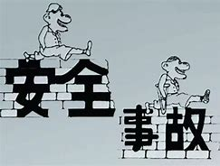
二、引发安全生产事故的原因
1、人的不安全行为
2、物的不安全状态
其中人的不安全行为占事故隐患的80-90%。

Slide 29
1、人的不安全行为（13项）
（1）操作错误，忽视安全，忽视警告∶未经许可开动、关停、移动机器;开动、关停机器时未给信号、开关未锁紧，造成意外转动、通电或泄漏等;忘记关闭设备;忽视警告标志、警告信号;操作错误（指按钮、阀门、扳手、把柄等的操作）;奔跑作业、供料或送料速度过快;机械超速运转;违章驾驶机动车;酒后作业;客货混载;冲压机作业时，手伸进冲压模;工件紧固不牢;用压缩空气吹铁屑;其他。
（2）造成安全装置失效∶拆除了安全装置;安全装置堵塞失去了作用;调整的错误，造成安全装置失效;其他。
（3）使用不安全设备∶临时使用不牢固的设施，使用无安全装置的设备;其他。

Slide 30
（4）手代替工具操作∶用手代替手动工具;用手清除切屑;不用夹具固定，用手拿工件进行机加工。
（5）违规存放∶物体（指成品、半成品、材料、工具、切屑和生产用品等）存放不当.。
（6）冒险进入危险场所∶冒险进入涵洞，接近漏料处（无安全设施）;采伐、集材、运材、装车时，未离危险区;未经安全监察人员允许进入油罐或井中;未"敲帮问顶"开始作业;冒进信号;调车场超速上下车;易燃、易爆场合使用明火;私自搭乘矿车;在绞车道行走;未及时瞭望。
（7）攀、坐不安全位置（如平台护栏、汽车挡板、吊车吊钩）。

Slide 31
（8）在起吊物下作业、停留。
（9）机器运转时进行加油、修理、检查、调整、焊接、清扫等工作。
（10）有分散注意力行为。
（11）在必须使用个人防护用品用具的作业或场合中，忽视其使用。例如，未戴护目镜或面罩，未戴防护手套，未穿安全鞋，未戴安全帽，未佩戴呼吸护具，未佩戴安全带，未戴工作帽，其他。
（12）不安全装束∶在有旋转零部件的设备旁作业穿肥大服装，操纵带有旋转零部件的设备时戴手套;其他。
（13）对易燃、易爆等危险物品处理错误。

Slide 32
2、物的不安全状态（8项）
（1）防护、保险、信号等装置缺乏或有缺陷;
  无防护∶无防护罩，无安全保险装置，无报警装置，无安全标志，无护栏或护栏损坏，（电气）未接地，绝缘不良，无消声系统，噪声大，危房内作业，未安装防止"跑车"的挡车器或挡车栏。
  防护不当∶防护罩未在适当位置，防护装置调整不当，坑道掘进、隧道开凿支撑不当，防爆装置不当，采伐、集材作业安全距离不够，放炮作业隐蔽有缺陷，电气装置带电部分裸露。
（2）设备、设施、工具、附件有缺陷，设计不当、结构不符合安全要求，通道门遮挡视线，制动装置有缺陷，安全间距不够，拦车网有缺陷，工件有毛刺、毛边，设施上有锋利棱角。

Slide 33
（3）强度不够∶机械强度不够，绝缘强度不够，起吊重物的绳索不符合安全要求。
（4）设备在非正常状态下运行∶带"病""运转、超负荷运转。
（5）维修、调整不当∶设备失修，地面不平，保养不当。设备失灵。
（6）个人防护用品用具———防护服、手套、护目镜及面罩、呼吸器官护具、听力护具、安全带、安全帽、安全鞋等缺少或有缺陷∶
  无个人防护用品、用具。
  所用防护用品、用具不符合安全要求。

Slide 34
（7）生产（施工）场地环境不良;
  照明光线不良，照度不足，作业场地烟尘弥漫、视物不清，光线过强。
  通风不良，无通风，通风系统效率低，风流短路.停电停风时放炮作业，瓦斯排放未达到安全浓度时放炮作业，瓦斯浓度超限。
  作业场所狭窄，作业场地杂乱，工具、制品、材料堆放不安全。
  采伐时，未开"安全道"，"迎门树""坐殿树" "搭挂树"未作处理。
（8）交通线路的配置不安全，操作工序设计或配置不安全，地面滑，地面有油或其他液体，冰雪覆盖，地面有其他易滑物。

Slide 35
据2013年国家安全生产总局统计资料显示：全国29个省、直辖市、自治区4371.5万劳动者中，接触职业病危害人数达到1089.5万人。据此推算，2013年我国每70名就业人口中，就有1名正受职业病危害；每100名参加工伤保险人中，就有1名因工作受伤或患职业病。
据国际劳动组织估计，每年工作场所伤害和职业病导致的经济损失占全球GDP的4%，而这一现象会使发展中国家GDP损失高达10%。

Slide 36
第三篇 导致工伤与职业病原因

Slide 37
导致工伤和职业病频发的原因：
1、职业安全和健康法律政策执行不到位。
《职业病目录》（1957、2013年扩容）、《职业病防治法》（2002，2017年修订）、《安全生产法》（2002）、《劳动合同法》（2008）、《社会保险法》（2011）
  有些地方政府为了把GDP搞上去，降低招商引资门槛，忽略健康危害评价，让企业“带病上马”；
  在对问题企业监督检查方面，刻意开绿灯，无视健康隐患，最终引发职业安全和健康事故；
  企业为了获取更多的经济利益，减少职业安全和健康维护投入，没能很好地履行职业安全和健康维护责任

Slide 38


导致工伤和职业病频发的原因：
2、劳动者自我健康保护意识不强。
在面对潜在的健康问题时，一类是因无法意识到健康风险而造成健康损失的劳动者，他们往往将健康风险归因于自己的“不小心”、“运气不佳”；一类是意识到健康风险，由于法律知识的缺乏而最终选择“沉默”，最终给自己带来健康损失；只有少数的劳动者会拿起法律的武器，维护自己的健康权益。

Slide 39
导致工伤和职业病频发的原因：
3、工伤及职业病危害信息填报不实。
安全生产纳入到领导干部政绩业绩考核内容，严格落实“一票否决”制定，为此部分领导干部为求自保，隐瞒工伤及职业危害事故，滋生了“工伤及职业危害”的温床。
企业造成重大职业病危害事故或者其他严重后果，对直接负责的主管人员和其他直接责任人员依法追究刑事责任，此外，过高的工伤和职业病发生率还将调高企业“工伤保险缴费率”。

Slide 40
第四篇 工伤预防和促进职业健康的手段

Slide 41

工伤预防和促进职业健康的手段
1、加强领导，增强安全意识和安全观念，尤其是提高责任者"安全第一"的安全意识，真正落实"安全第一，预防为主"的安全生产方针。
2、认真贯彻"管生产必须管安全"的原则，各负其责，各司其职抓好安全工作。而且安全工作不仅是安全监察部门要抓的事，每个生产主管部门都应把安全工作当做第一位的事来抓。把本行业、本部门的安全工作真正抓好，做到"谁主管、谁负责"。

Slide 42
3、加强安全教育。所谓安全教育，是用教育手段认识安全的本质含义、重要性、获得必要的安全知识和操作技能，以提高安全意识、自我保护意识、安全技术水平和安全管理水平的过程。
4、建立健全规章制度，强化作业现场管理。为使作业现场都按规程操作，把安全工作落到实处，必须做到有章必循、违章必纠，同时要抓好现场管理。如：
  下班前（抢速度、忽视安全）;
  刚上班（思想不集中）
  节假日休假后刚上班;
  家中发生异常情况，上班前没有休息好或饮酒等等。

Slide 43
5、抓好安全检查工作，及时发现隐患。
安查是发现事故隐患、落实整改措施消除不安全因素，做到防患于未然的一种重要手段。安全检查可分定期和不定期的、综合性和专业性的，安全检查的频率可以因单位而异，安全检查可先发安民告示，也可采用随机抽查等办法，这样能查出事物的真实面目，检查后要抓紧事故隐患的整改，并且要定时复查，做到及时反馈。
6、对发生的工伤事故要严肃认真地进行调查处理。发生事故不能隐瞒，必须如实报告，事故发生后，组成事故调查组进行调查处理。重大事故要召开事故追查会，对事故进行认真地调查分析，并吸取教训，以防事故重复发生。

Slide 44
7、加强职业卫生防护
  技术革新、改革生产工艺，如以无毒或低毒的物质代替有毒或剧毒的物质，以低噪声设备代替高噪声设备等，生产过程实现机械化、自动化，从而减少工人与有害因素接触的机会。
  采取通风法、排毒、降噪、隔离等技术性措施来降低或消除生产性有害因素。
  加强生产设备的管理，防止毒物的跑、冒、滴、漏污染环境。
  对新建、改建、扩建和技术改造项目进行“三同时”（同时设计、同时施工、同时投入使用）审查，确保这些项目完成后有害因素的浓度或强度可以达到国家标准。

Slide 45
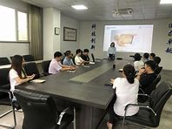
8、加强个人职业健康教育
生产环境各种有害因素的告知
安全与急救的基本知识和个人职业卫生防护知识教育与培训
国家相关安全政策、法律法规等介绍
职业性紧张与疲劳等方面的控制及心理健康咨询
对接触危险性较大的特种作业劳动者进行相关安全技术培训

Slide 46
第五篇 典型案例

Slide 47
在工作时间和工作场所内，因工作原因受到事故伤害的；
A.蒋某本是某工厂的车间技工，其为了帮助同为该工厂的新来同事庄某，主动帮助庄某熟悉车间工作，甚至亲自指导。不料蒋某在一次帮助庄某搬运东西的过程中刮伤了手臂，导致感染。
B.陆某是一家机械厂的电焊工，因急于完成工作任务，违反操作规程，导致左眼遭受电焊伤害。
C.翟某为某建筑工地民工，一天在工地的工棚吃完午饭后在该工地施工楼附近休息，被高空坠落的钢筋砸中头部成为植物人。

Slide 48
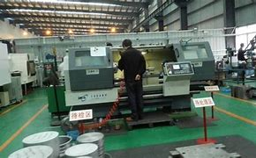
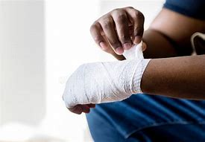
工作时间前后在工作场所内，从事与工作有关的预备性或者收尾性工作受到事故伤害的；
甲某是一名机床操作工，公司规定，每次使用完毕后需彻底清理机床。某天，甲下班后按照规定清洗机床，不慎被机床上掉下来的机器部件砸伤手部，造成手指骨折。

Slide 49
在工作时间和工作场所内，因履行工作职责受到暴力等意外伤害的；
A.某为华宇大厦的保安，一日，张某从外进入写字楼办公区由于没有门卡刘某便上前询问，称该区如果没有门卡进入就必须有担保人引导客人进入，张某称所去的公司没有担保人，刘某坚持不让张某进入，张某恼羞成怒，对刘某大打出手，导致刘某鼻梁骨折断，右手手臂骨折。
B.环卫工人李某每天六点清扫马路，由于头天晚上李某所清扫的区域刮大风下冰雹，许多树枝被冰雹打断，李某清扫至一颗树下，不料上方树枝突然断裂，砸向李某，导致李某头部受伤当场休克。

Slide 50
因工外出期间，由于工作原因受到伤害或者发生事故下落不明的；
A.朱某为某建筑公司的资料员，在参与标书制作的过程中，公司自有的打印机发生故障，无法工作，因为朱某参与制作的标书在明天即将参加投标，时间紧迫，必须在当天完成，于是朱某便收拾好资料去往马路对面的打字复印店继续制作标书，谁料刚过完马路，朱某被路边货车上的货物砸伤头部。
B.夏某系某公司发展计划处职工，在工作中下落不明。2年后，法院宣告夏某为失踪人;5年后，夏某父母法院申请宣告夏某死亡。宣告死亡后的第二年，夏某父母当地劳动和社会保障局提出工伤认定申请，请求确认夏某死亡为工伤。

Slide 51
在上下班途中，受到非本人主要责任的交通事故或者城市轨道交通、客运轮渡、火车事故伤害的；
陈某系某幼儿园教师。早晨7点18分许，陈某去幼儿园上班途中，行至某路口附近时，被皮某驾驶的一辆小型客车撞伤。经县交巡警大队作出《道路交通事故认定书》，认定陈某无责任。
A.如果陈某先送小孩上学，再去上班，送小孩途中出现上述交通事故。
B.如果陈某路过菜市场，买完菜去上班，在菜市场路口出现上述交通事故。
C.如果陈某昨晚在父母家住，今天在上班途中出现上述交通事故。
陈某能算工伤吗？

Slide 52
在工作时间和工作岗位，突发疾病死亡或者在48小时之内经抢救无效死亡的；
张三为某公司的职工，患有心脏病，上班时略感有些不舒服，中午分下班后回到公司宿舍休息仍觉身体不舒服，当晚出现心绞痛、浑身无力等症状，在同事的帮助下，凌晨3点左右送往当地医院救治，早上10点，因抢救无效死亡。
在抢险救灾等维护国家利益、公共利益活动中受到伤害的；
某单位职工谢某在上班途中，路过铁路道口时，看到在道口附近有个学生带着耳机手上拿着书缓慢通过，并没有注意前方呼啸而来的列车，谢某大声朝学生喊话，谁料学生耳机声音太大，无法听见，眼见火车越来越近，谢某赶紧过去将学生推出铁道。列车安全通过了，谢某被却因来不及跑开，被列车撞成重伤。

Slide 53
患职业病的：
A.老魏是某大型机械制造企业工程制造部的员工，从事铆焊已11年，其工作场所是大车间。近年来，老魏时常感觉耳膜震痛，与同事、朋友日常交谈力不从心，听力明显下降。2014年7月，老魏前往疾控部门进行职业健康体检，专家调取了其近5年的体检资料，发现他的听力测试结果异常.
B.在某包装印刷公司从事制版工作的女工周某，由于工作需要，每月有26天、每天有8小时要接触香蕉水。工作2年后，在职业健康体检中发现白细胞和中性粒细胞计数均低于正常值。经对其工作现场的空气检测，结果显示空气中苯含量明显超标，且无任何防护设施和个人防护用品.
C.熊某2015年8月入职一家宝石厂任宝石切粒工，后转入另一家石头公司继续从事宝石切粒工作。2019年1月熊某去医院检查身体时，查出“不排除尘（矽）肺”；2019年10月13日经职业病防治院诊断确诊为壹期矽肺（1+）（尘肺病的一种）。

Slide 54
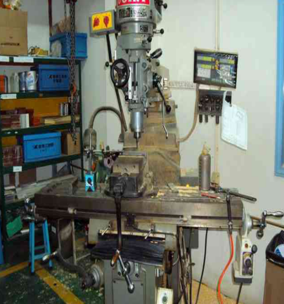
一些血的教训：
2022年12月7日凌晨2:10,东莞某电子厂五金部工模车间员工王某在操作锣床时，未关机的情况下伸手去取锣刀下的工件，其手背被锣刀严重刮伤。
伤害程度：
左手掌二、三、五掌骨骨折，五级伤残。

Slide 55
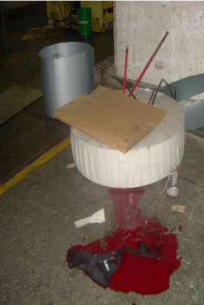
张其人站在叉车与地面卷料之间，正在此时，竖摆在地面的那卷原材料突然倒下，正好砸在了张某的右小腿上，此卷料重约一吨多。
伤害程度：
张某右小腿严重毁损伤，胫骨腓骨粉碎性骨折，送医院后将右小腿截肢，4级伤残。

Slide 56
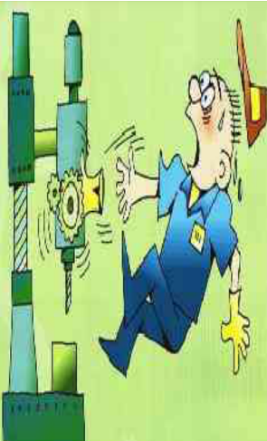
2019年10月5日，东莞某电子厂五金工模部工模补师陈某在使用铣床加工模板时，因变速器开关护盖松脱，导体外露，在伸手去触摸开关时，导致触电。且在触电后其他人未及时发现切断电源，陈某被严重电伤。
伤势情况：
陈某被抢救三天才苏醒过来，大脑留下严重后遗症。

Slide 57
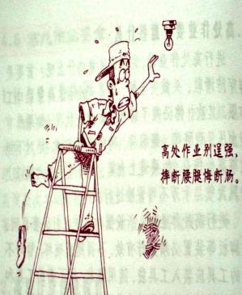
2017年12月17日下午，东莞某电器厂丝印部车间组长廖某，从一幢厂房二楼到二幢厂房二楼空压机房检查。廖某抄近路从两幢厂房之间通道上的天棚踩过去，在行走的过程中踩在天棚的透光天窗上，天窗破碎，廖某从天棚上摔落在地，头部严重受伤。
伤害程度：
经医院抢救无效，死亡。

Slide 58
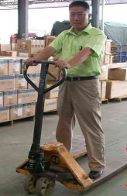
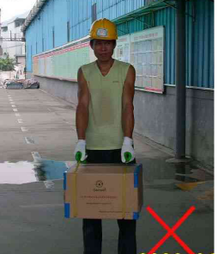
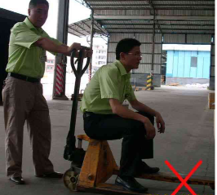

Slide 59
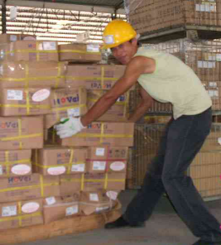
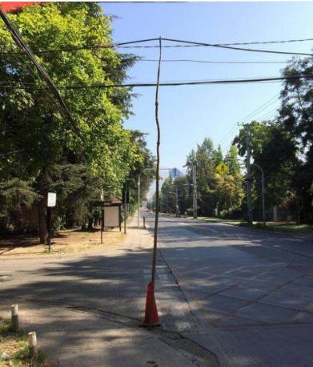
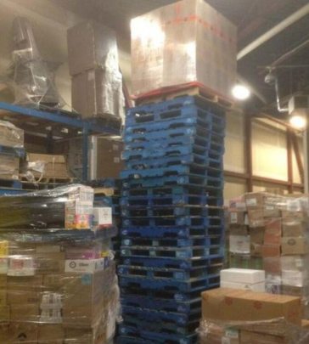

Slide 60
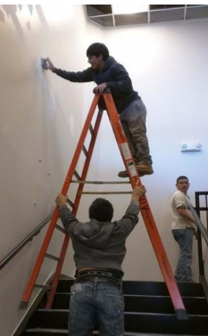
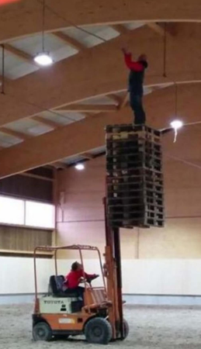
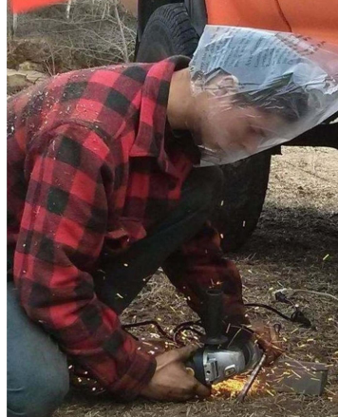

Slide 61
感谢聆听！

